Slide 1
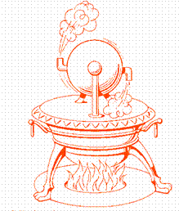
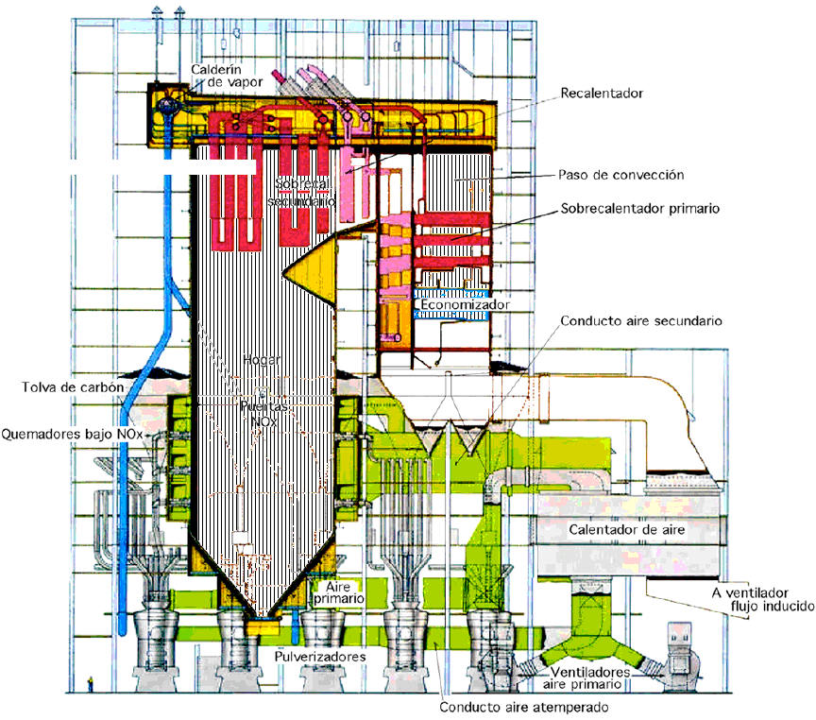
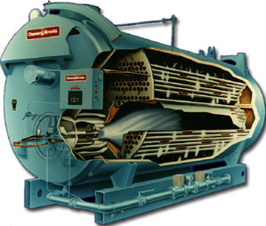
TECNOLOGÍA del CALOR
Generadores de vapor
Componentes

Slide 2
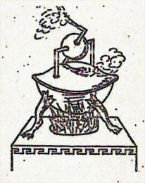
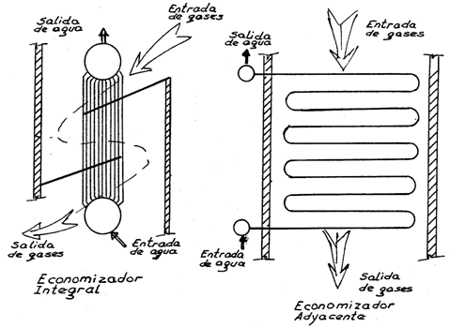
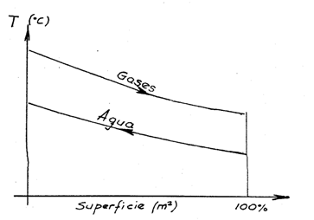
Economizadores
El economizador representa una sección independiente de superficie de intercambio, que absorbe calor sensible de los gases de combustión para entregárselo al agua de alimentación antes que la misma ingrese a la caldera
Básicamente se construyen de dos tipos:
Integrales
Adyacentes

Slide 3
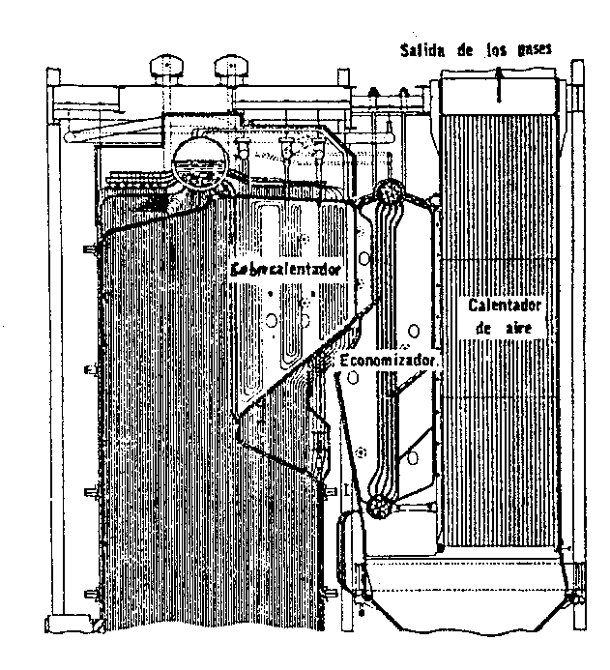
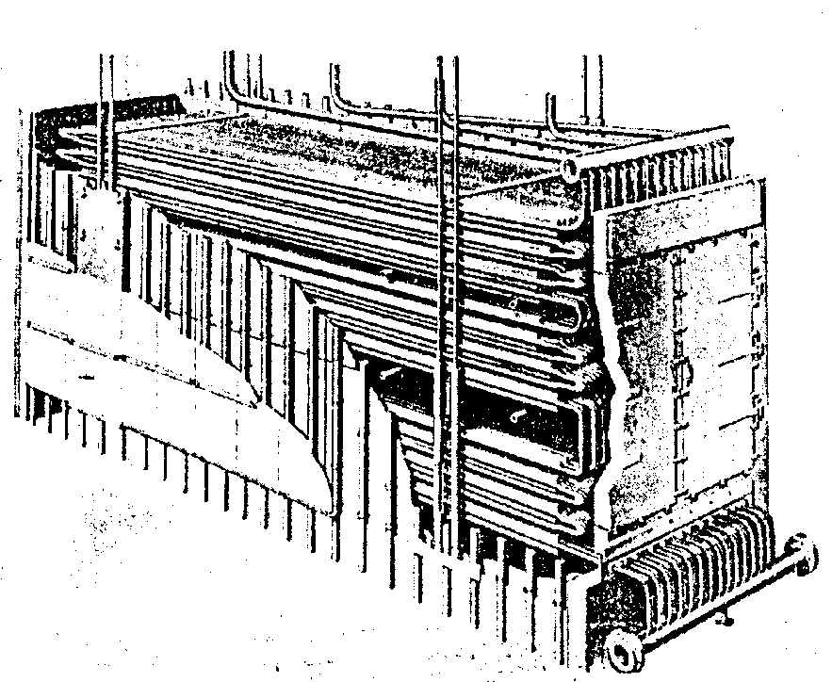
Economizadores
Los integrales en su versión más moderna son similares al haz convectivo de una caldera, o sea dos domos – uno inferior y otro superior – unidos por bancos de tubos que conforman la superficie de calefacción
El economizador del tipo adyacente consta de colector inferior, por donde ingresa el agua, una tubería continua dispuesta en forma de serpentina horizontal que constituye la superficie de calefacción y un colector donde se acumula el agua para su salida

Slide 4
Economizadores ~ Criterios de Diseño
Economizadores
El economizador puede ser justificado solamente cuando es capaz de absorber calor a un costo menor que otros tipos de superficie de calefacción
Para evitar la evaporación en el economizador, el diseño básico debe permitir que las temperaturas del agua a la salida estén por debajo de la saturación del vapor durante la operación normal.
Cuando no se usan precalentadores de aire la temperatura de gases a la salida del economizador, se fija efectuando un balance económico entre el costo de la superficie de calefacción del equipo y el ahorro de insumos de combustible
Esta configuración resulta adecuada para calderas de producción de vapor de hasta aproximadamente 20 tn/h, pudiendo ser las temperaturas de los gases luego de su paso por el economizador de alrededor de 150°C para fuel-oil y de 110°C para gas natural.
Cuando se usan precalentadores de aire la temperatura de salida de gases del economizador está determinada por la entrada a aquél
Las temperaturas de salida de gases varían de acuerdo a la masa de aire a calentar, (producción de la caldera) pero a título orientativo pueden indicarse valores entre 390°C y 290°C.

Slide 5
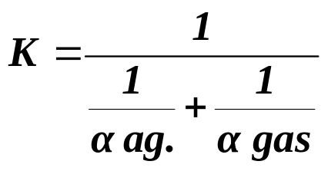
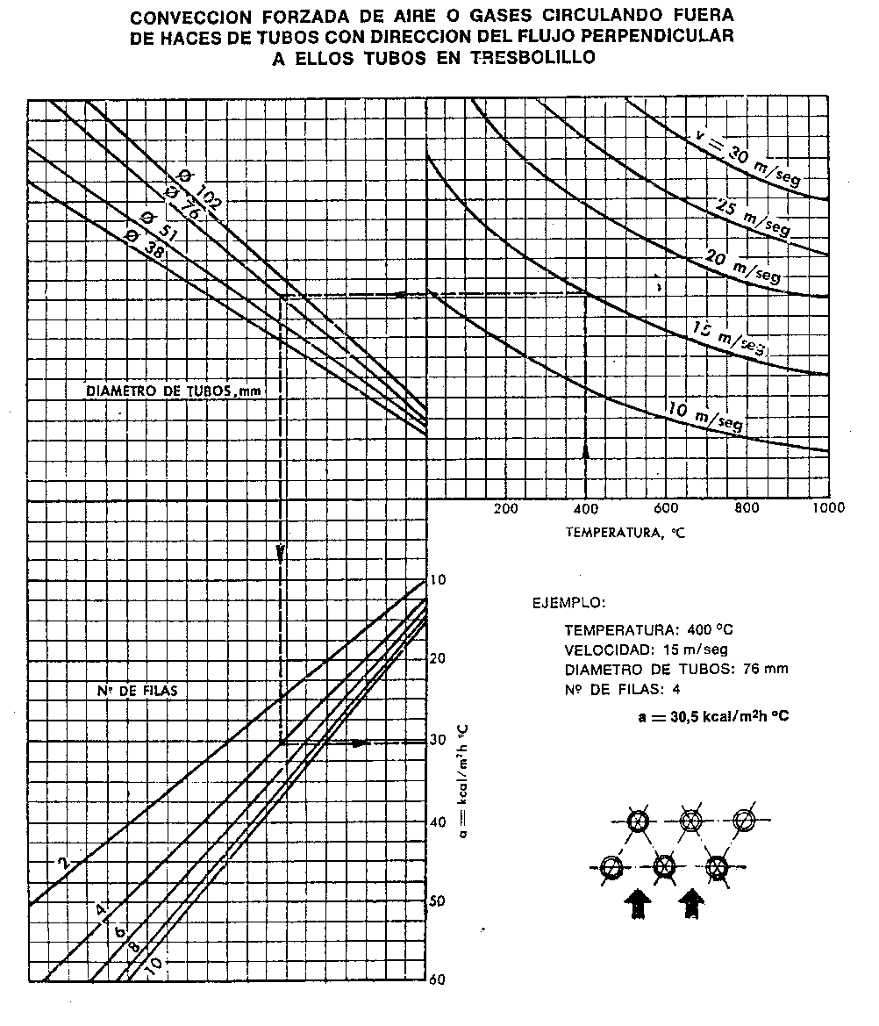
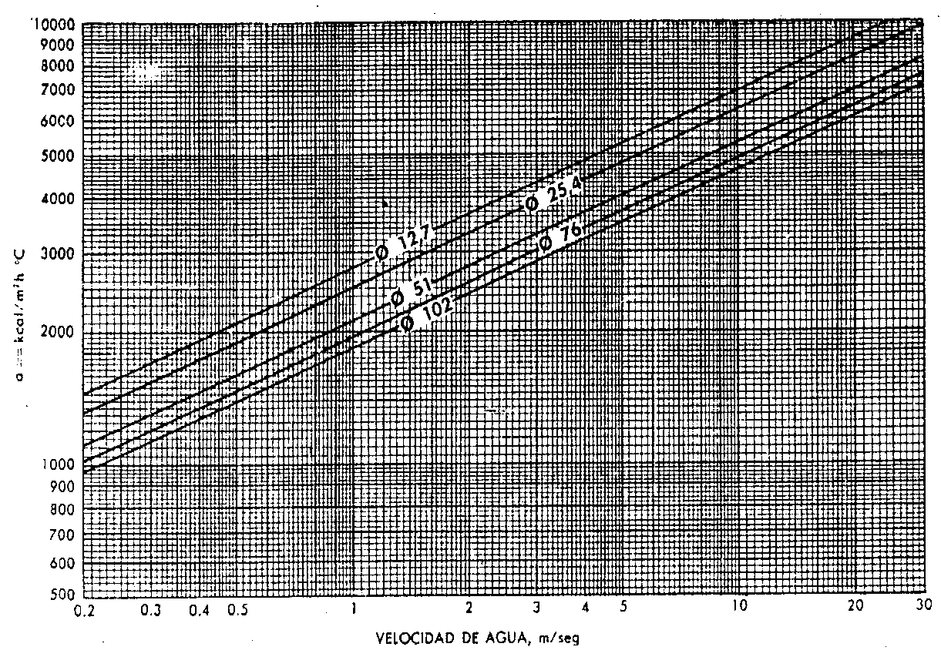
Economizadores ~ Criterios de Diseño
Balance térmico
Ga (kg/h)* Δha (kJ/kg)= K(kJ/m²h°C)* Δtm(°C) * S (m²)

Slide 6
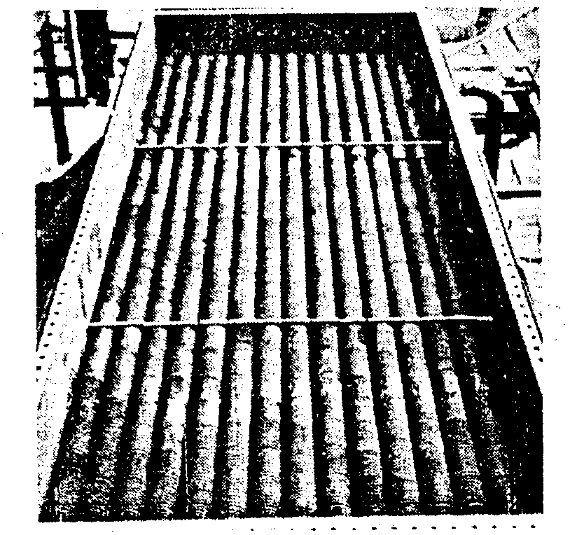
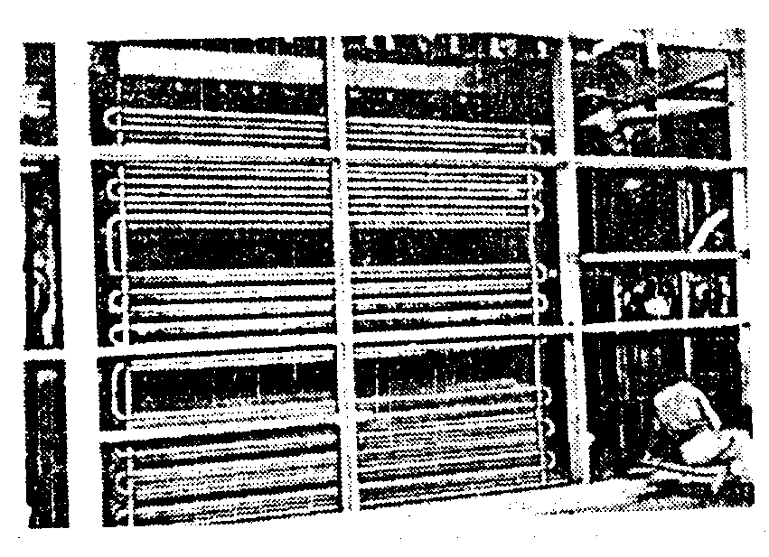
Economizadores ~ Dimensionamiento
El empleo de lavado ácido inhibido para la limpieza de la superficie interior ha simplificado el diseño de los economiz.
En el mayoría de los casos el ∅ está comprendido entre 2” y 2 ½”, siendo el material, generalmente, acero de bajo contenido de carbono (tipo ASTM A192)
La tubería puede estar “desnuda” o provista de una superficie de calefacción amplificada por medio de aletas longitudinales o helicoidales

Slide 7
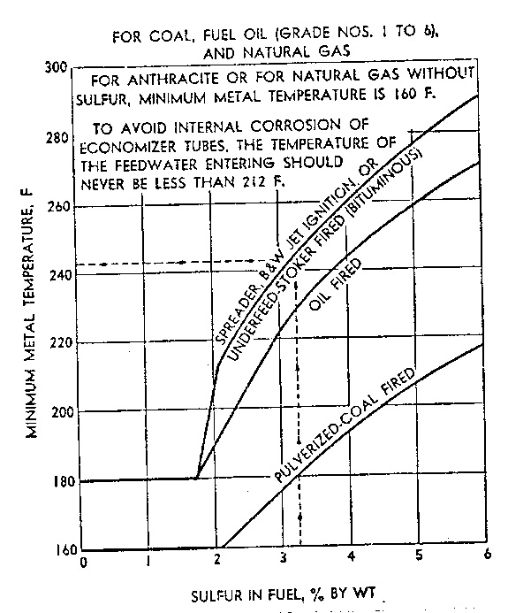
Economizadores ~ Dimensionamiento
Corrosión Exterior
La corrosión exterior de los economizadores puede ocurrir cuando el vapor de agua de los gases de combustión se condensa sobre la superficie de los tubos
Cuando la cantidad de azufre contenida en el combustible aumenta también lo hace el punto de rocío ácido, incrementándose el riesgo potencial de corrosión.
Corrosión Interior
Los economizadores están sujetos a la corrosión interna por la disolución del O₂ libre y la baja concentración de ión oxidrilo (bajo ph). La corrosión por O₂ libre puede eliminarse totalmente por desaereación.
Para mantener los valores deseados de ph en el agua de alimentación suele hacerse recircular un porcentaje de la misma entre el domo y el economizador.

Slide 8
Domo ~ Introducción
El vapor generado en una caldera del tipo a recirculación de presión subcrítica, está íntimamente mezclado con grandes y variables cantidades de agua en circulación
Antes que el vapor deje la caldera e ingrese al sobrecalentador, debe separarse la totalidad de agua asociada al mismo
Esta separación debe realizarse en el domo en un espacio limitado, en cuestión de segundos y sujeta a variaciones de presión, velocidad y otras condiciones de operación.
La calidad en el vapor saturado, se define por su contenido de humedad, que es una medida del porcentaje en peso del vapor seco o humedad en la mezcla
La pureza en el vapor saturado se define por su contenido de sólidos, midiendo los ppm de impurezas sólidas en el vapor
Separar el vapor de la mezcla agua – vapor que ingresa al mismo
El domo de una caldera subcrítica tiene dos funciones
Purificación del vapor

Slide 9
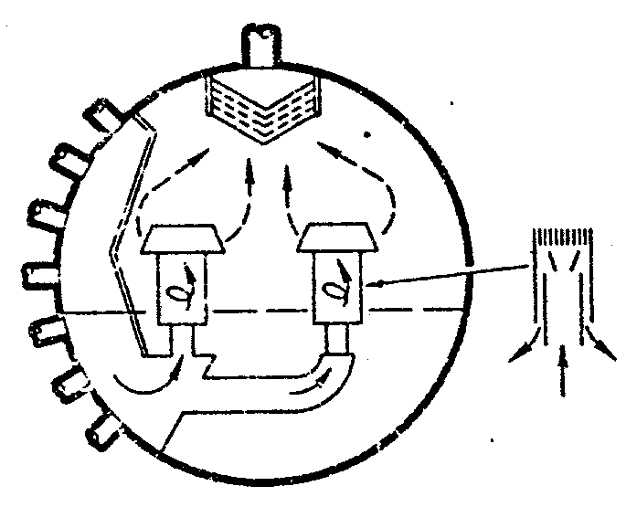
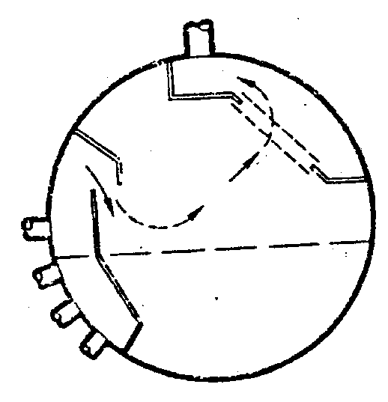
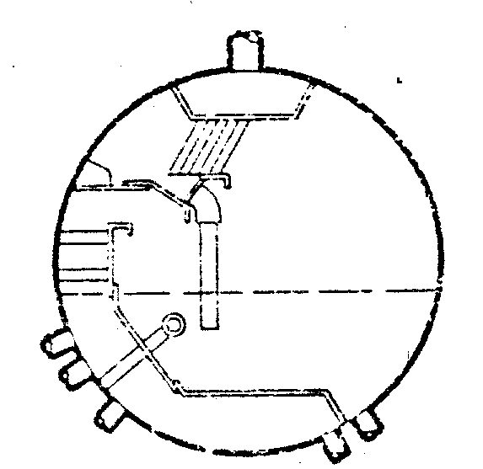
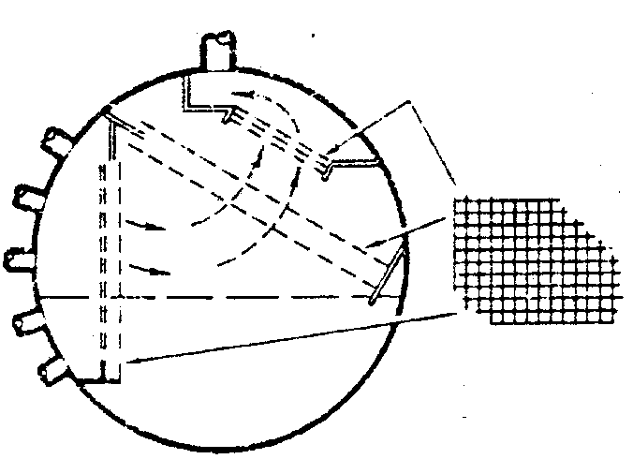
Domo ~ Internos y etapas de separación
Dispositivo de separación centrifuga, del tipo ciclónico
Placas deflectoras para separación primaria y secundaria
Placas corrugadas actuando como separador secundario y/o secador
Malla metálica actuando como separador secundario y/o secador

Slide 10
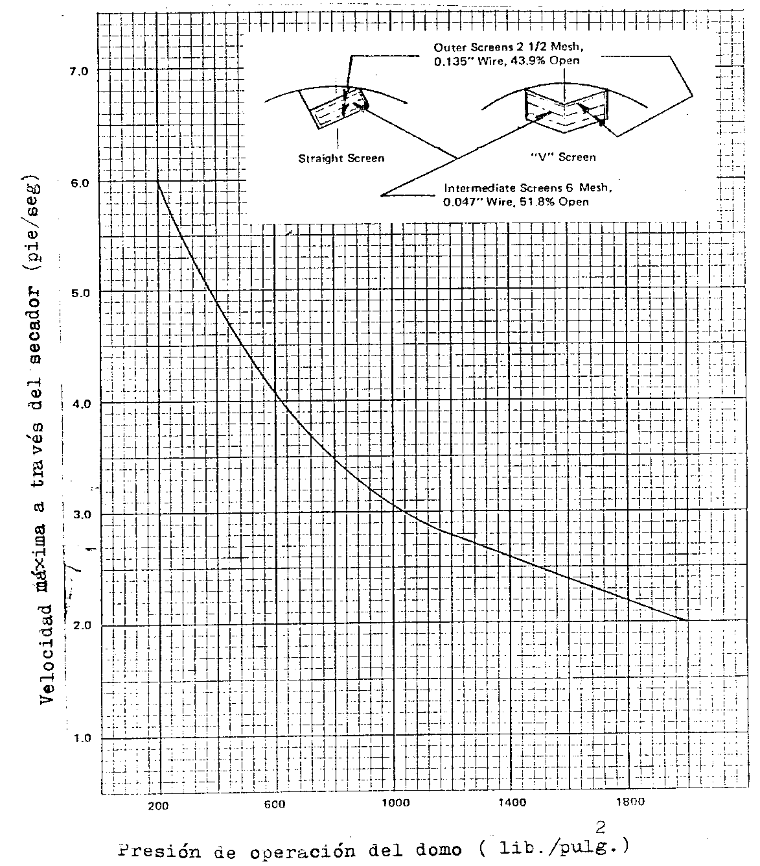
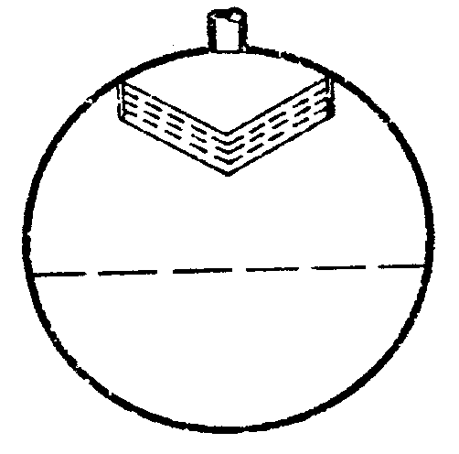
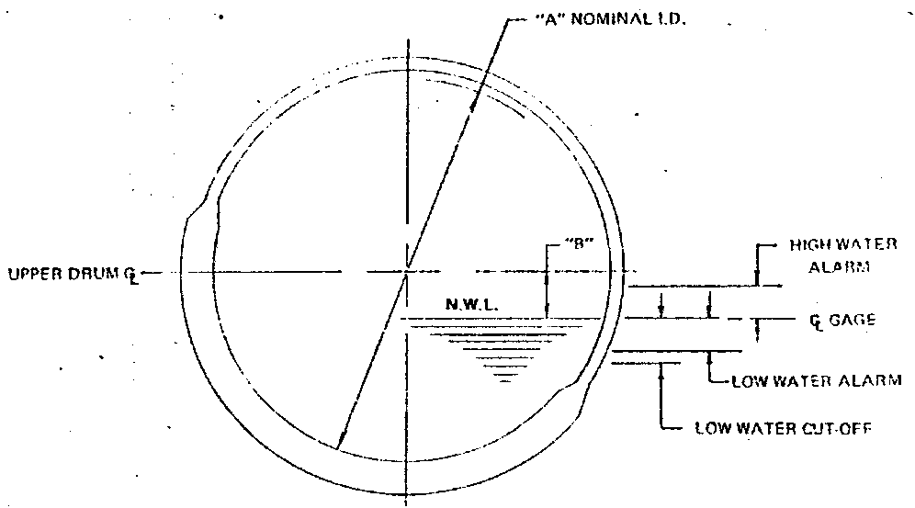
Domo ~ Internos: secadores
Secador de pantalla

Slide 11
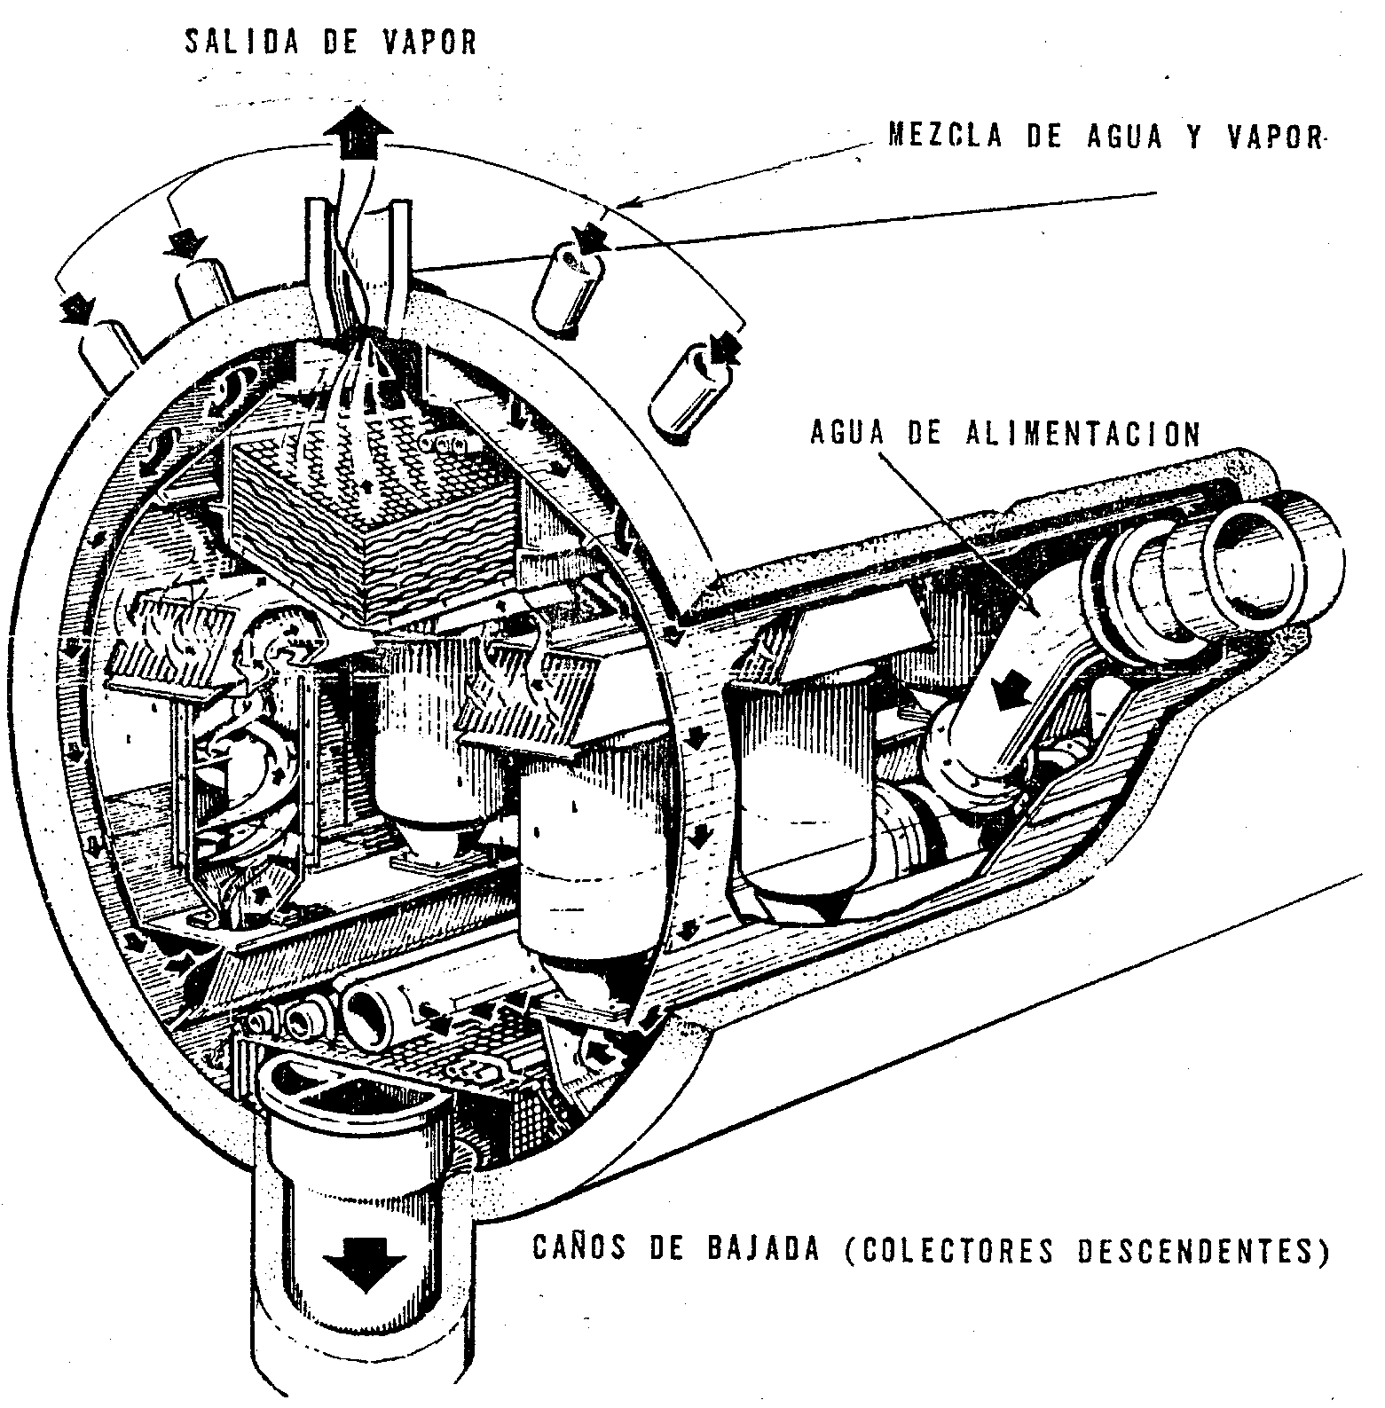
Domo ~ Internos
Línea de inyección química
Líneas de purga continua

Slide 12
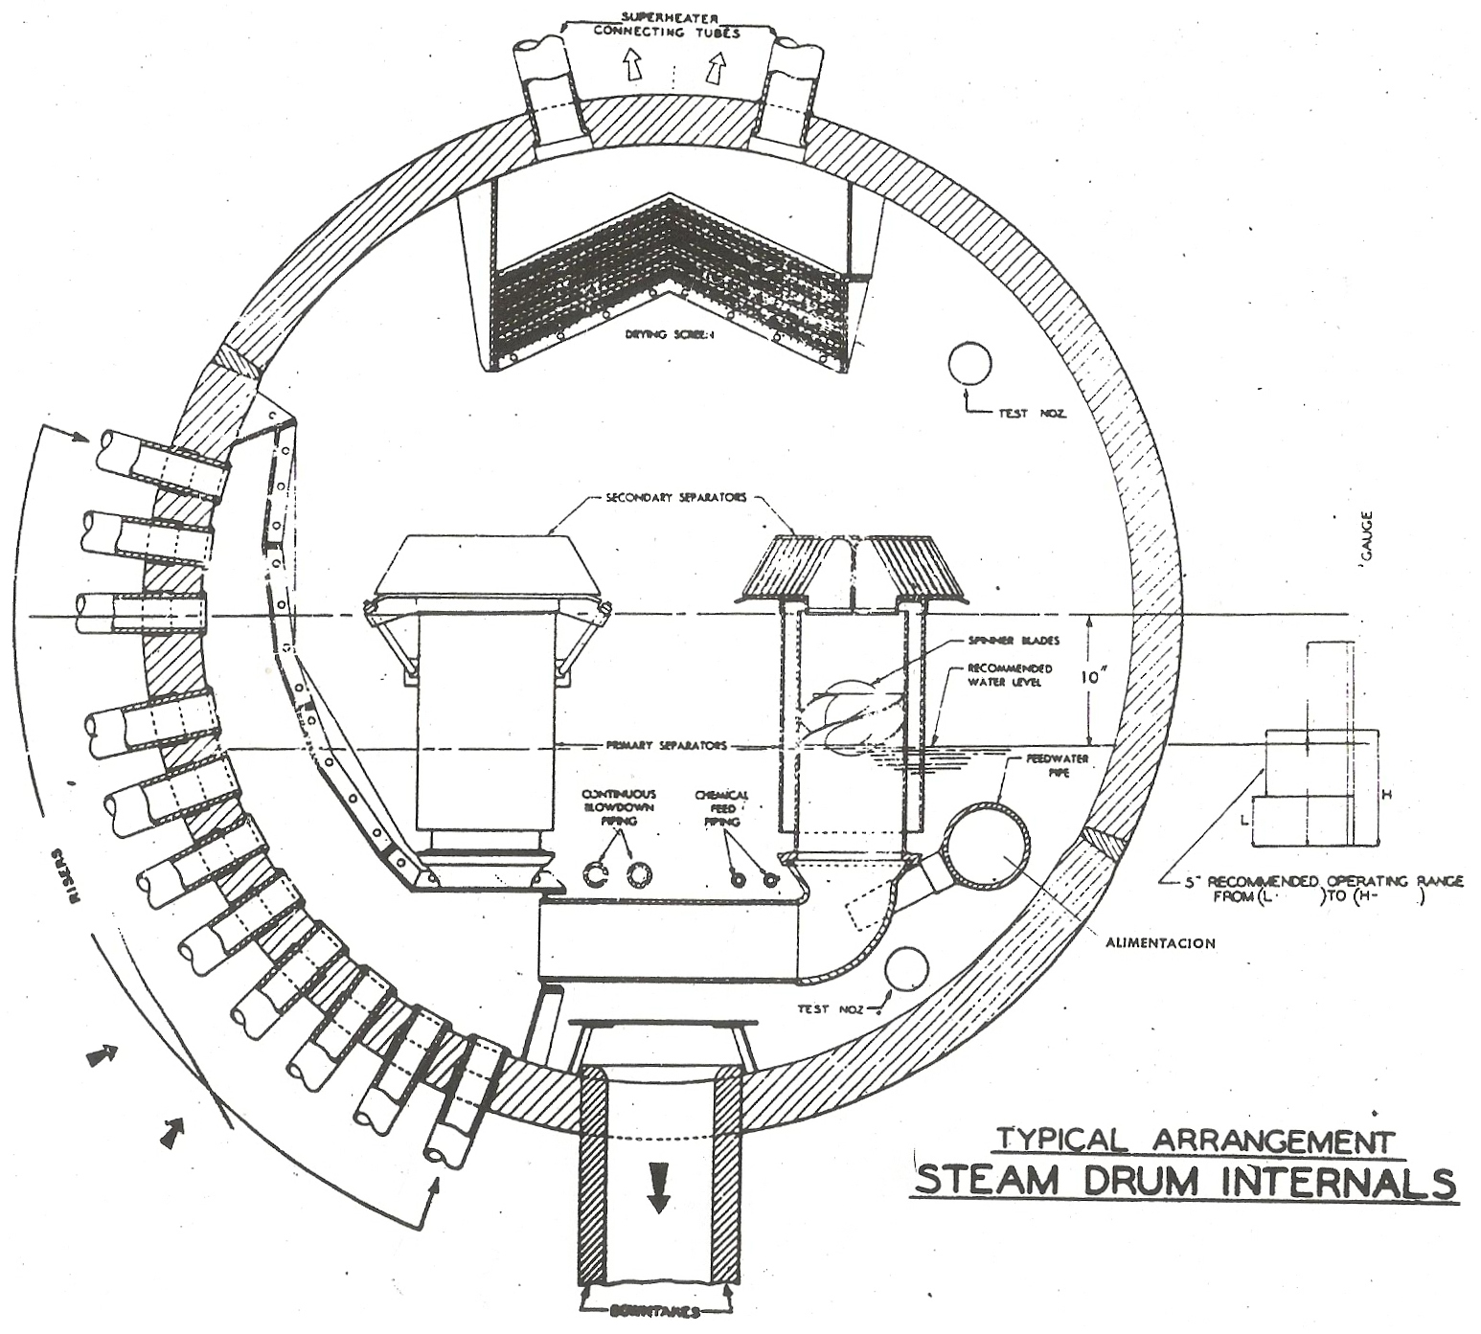
Domo ~ Internos

Slide 13
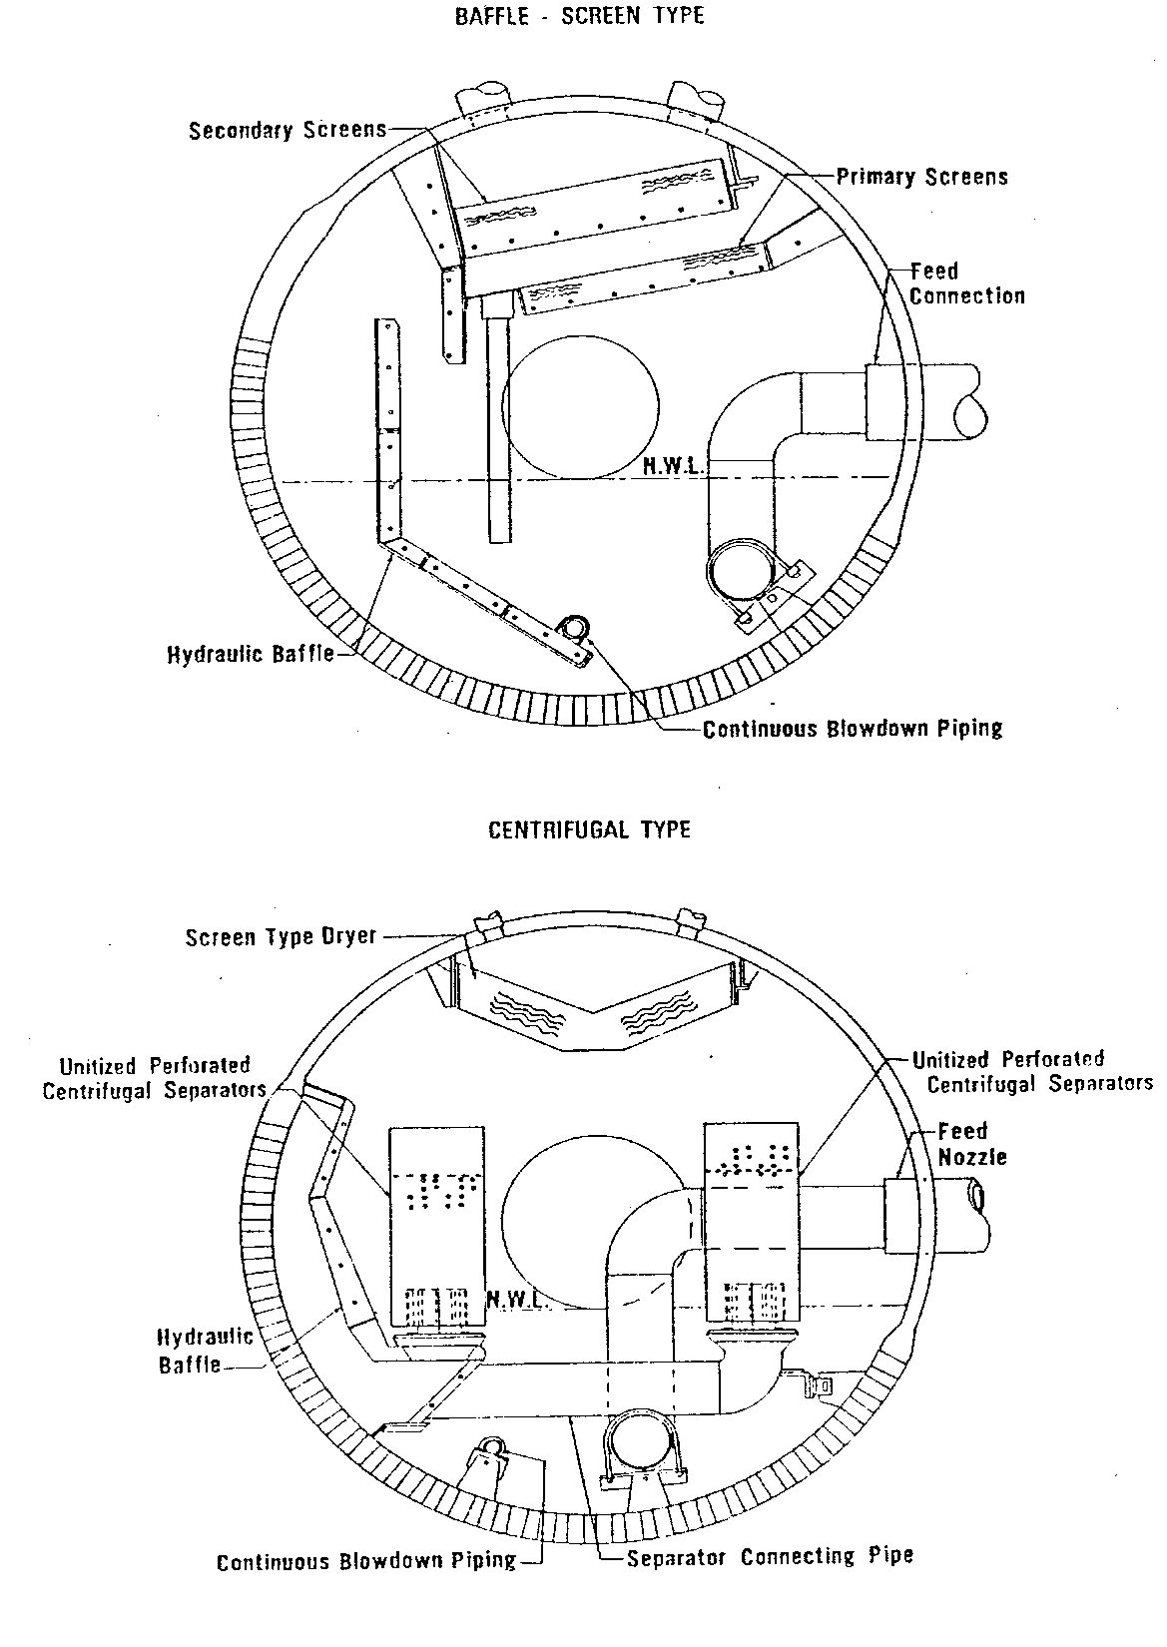
Domo ~ Internos
Otras cañerías internas del domo
Línea de agua de alimentación
Línea de purga continua

Slide 14
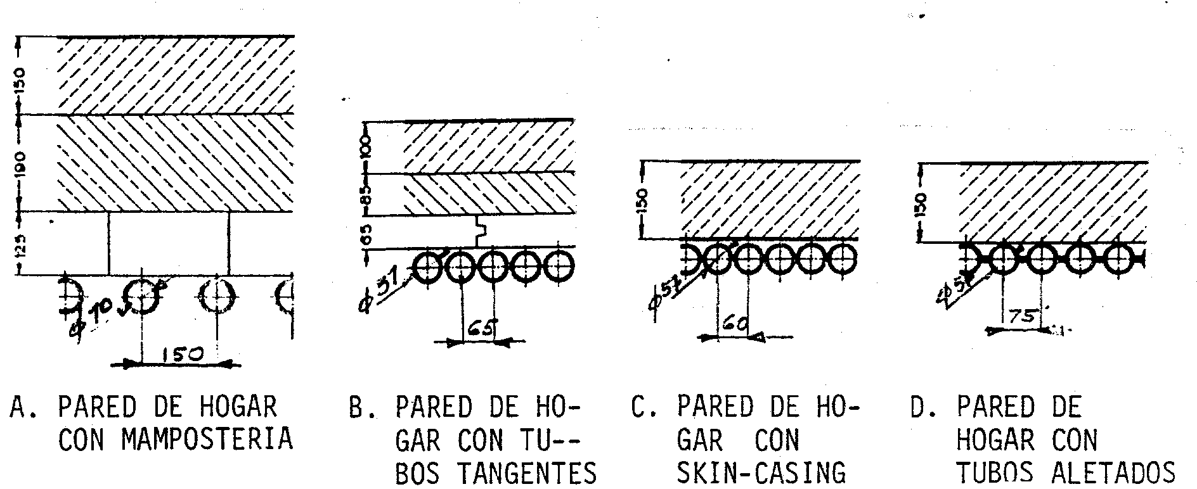
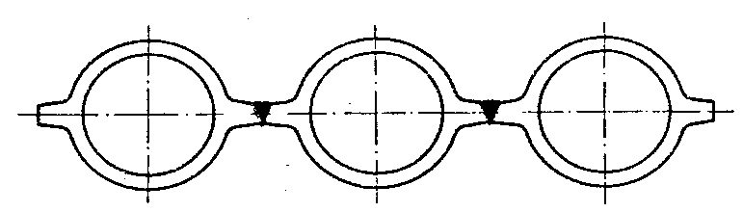
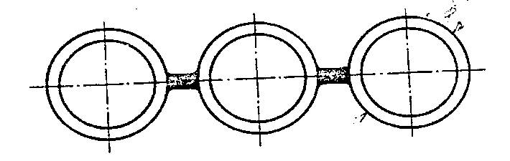
Paredes del hogar
La construcción de las paredes de las calderas ha experimentado en el correr del tiempo notables modificaciones
La pared de agua de tubos aletados, representa el uso más generalizado en la construcción de la pared de la caldera
Las paredes de tubos aletados soportan intensidades de radiación térmica considerablemente mayores

Slide 15
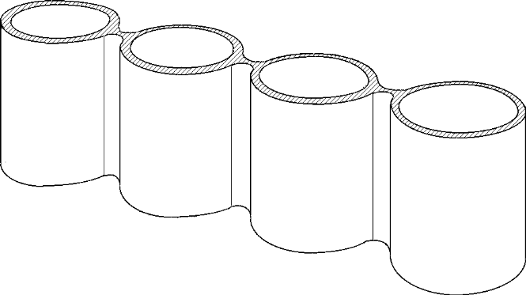
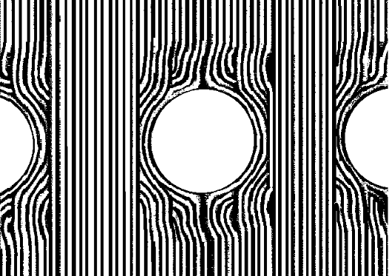
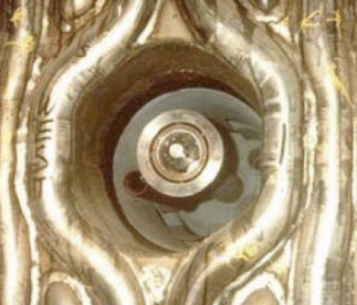
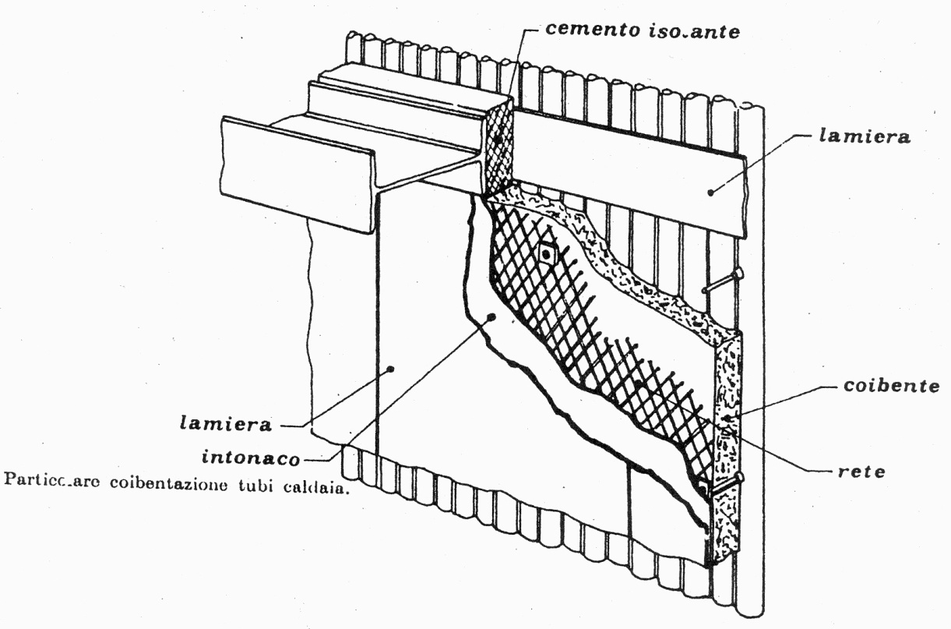
Paredes del hogar
Las paredes de tubos aletados soportan intensidades de radiación térmica considerablemente mayores
Cemento aislante
Cubierta de chapa
Los generadores de vapor con pared membrana, impermeables a los gases, pueden ser operados bajo presurización del lado de los gases. Con ello resultan superfluos los ventiladores de tiro inducido (VTI).
Cobertura metálica
Aislación

Slide 16
Sobrecalentadores y recalentadores
La función de un sobrecalentador es elevar la temperatura del vapor por encima del nivel de saturación. Dado que el vapor ingresa en el sobrecalentador esencialmente seco, la posterior absorción de calor sensible incremente su temperatura
El recalentador recibe vapor sobrecalentado el cual ha sido parcialmente expandido a través de la turbina. Su función es la de volver a calentar el vapor hasta la temperatura de diseño.
Ventajas del sobrecalentamiento y el recalentamiento
1° Ganancia estrictamente termodinámica que se observa con respecto al ciclo de Rankine
2° Mejora en la eficiencia de la turbina como principal resultado de la reducción en la humedad formada en las últimas etapas
La ganancia total en el consumo específico de calor para una unidad de sobrecalentado a alta presión es aproximadamente de 3% por cada 55°C de sobrecalentamiento, elevándose esta ganancia al 4,5 a 5% si la temperatura de sobrecalentamiento se encuentra por encima de los 400°C.

Slide 17
Tipo de sobrecalentadores
El diseño del sobrecalentador y recalentador depende de la performance específica a obtener
Para temperaturas relativamente bajas ➔ Convectivos
Para altas temperaturas finales del vapor, los requerimientos de superficie son mayores ➔ Radiantes
El sobrecalentador radiante en función de la carga tiene pendiente negativa
El porcentaje de transferencia de calor por convección es aproximadamente, una función directa de la carga

Slide 18
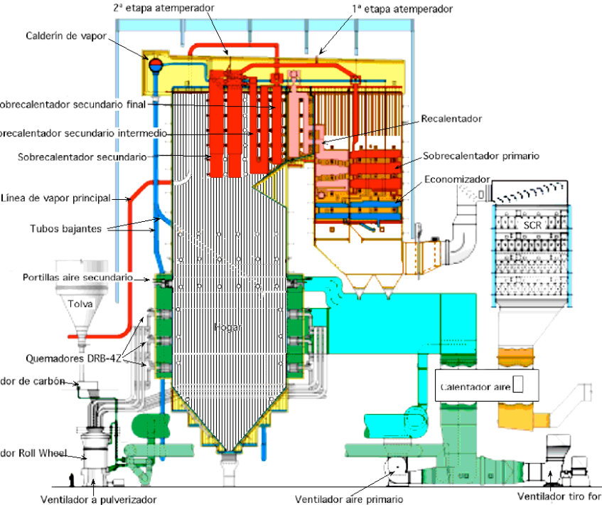
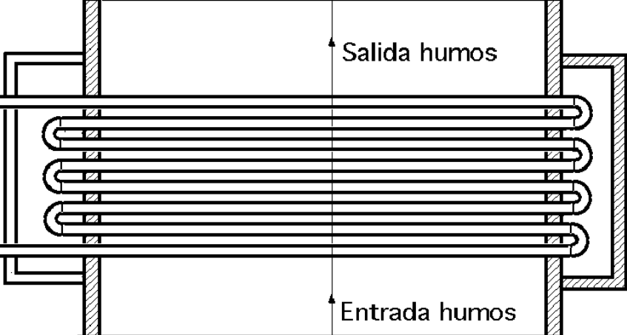
Sobrecalentador convectivo
En un sobrecalentador convectivo, las secciones están dispuestas de forma tal que la circulación vapor – gases es en contracorriente –
La ubicación del sobrecalentador de convección quedará determinada por la temperatura del vapor requerida y por las características y el espacio disponible de la caldera
El coeficiente de absorción de calor variará entre 34 y 49 kcal/m²°C
Están constituidos por dos colectores, uno de entrada y otro de salida, (que pueden estar ubicados en el mismo nivel o no, dependiendo del tipo de unidad y servicio) unidos por un banco de tubos que constituyen la superficie de calefacción
Entrada
Salida

Slide 19
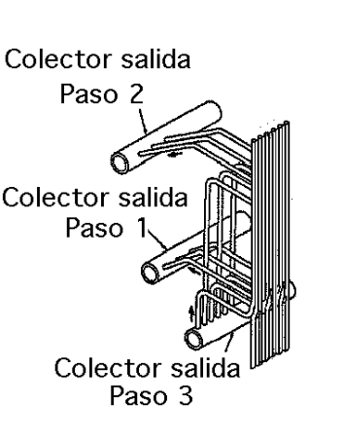
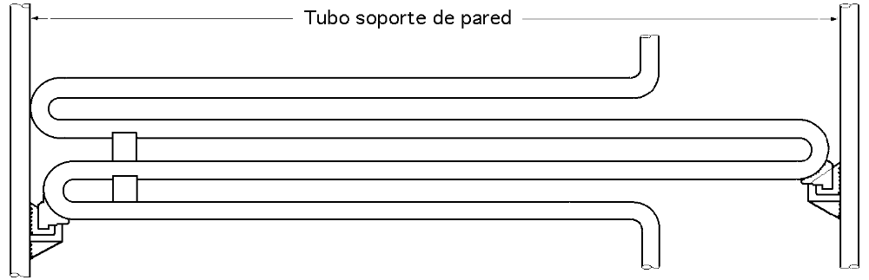
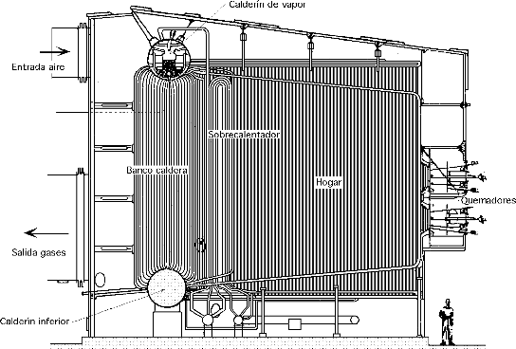
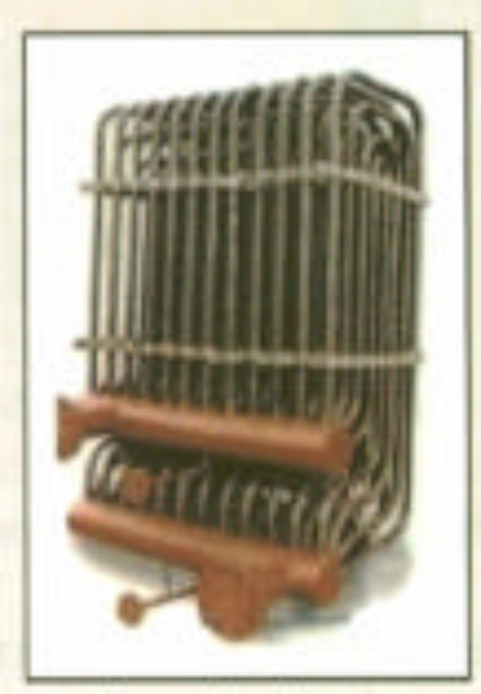
Sobrecalentador convectivo
En un sobrecalentador convectivo, las secciones están dispuestas de forma tal que la circulación vapor – gases es en contracorriente –

Slide 20
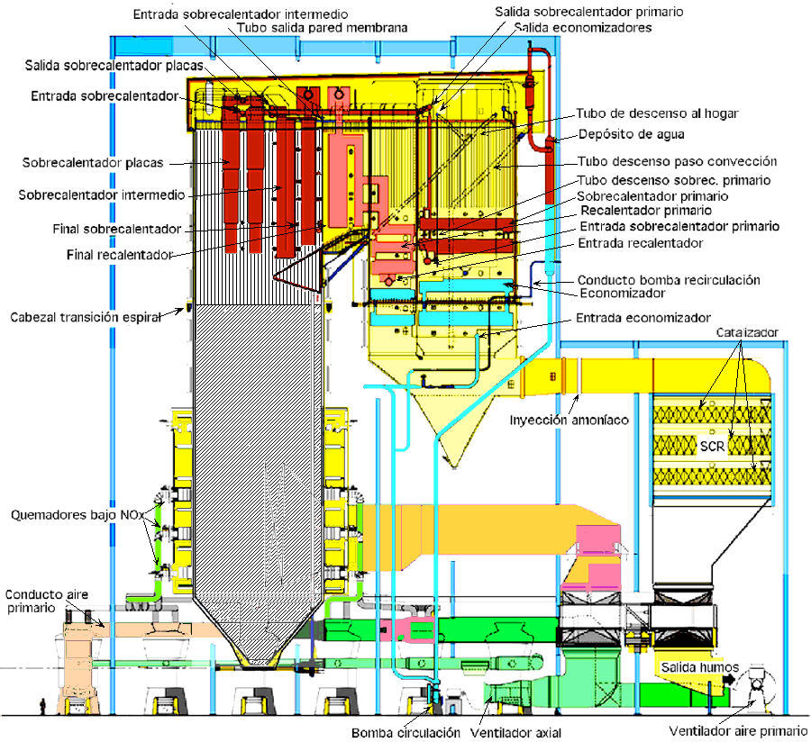
Sobrecalentador radiante

Slide 21
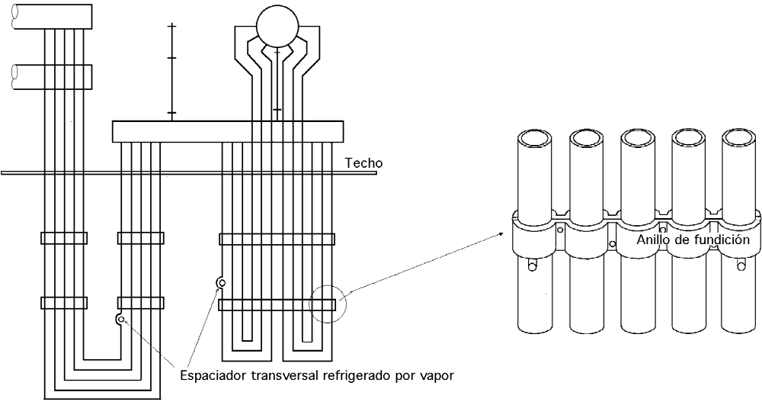
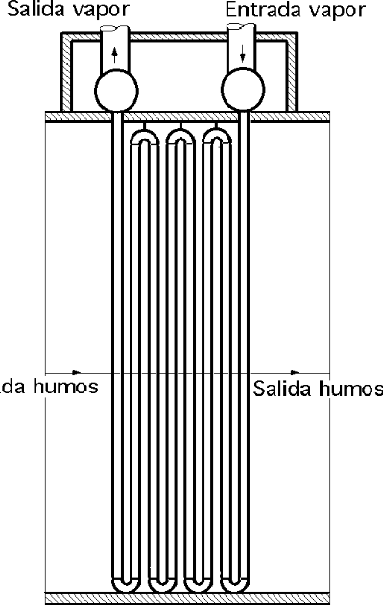
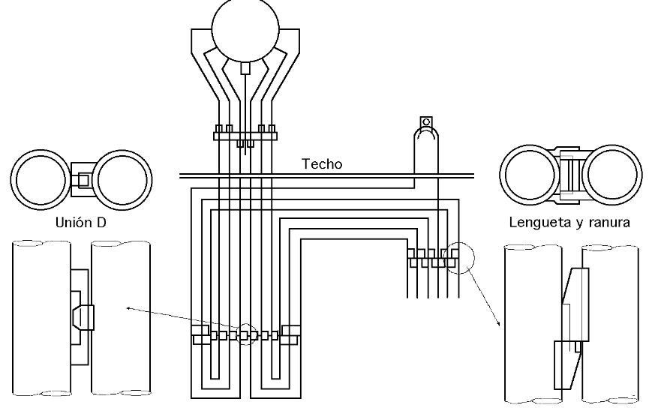
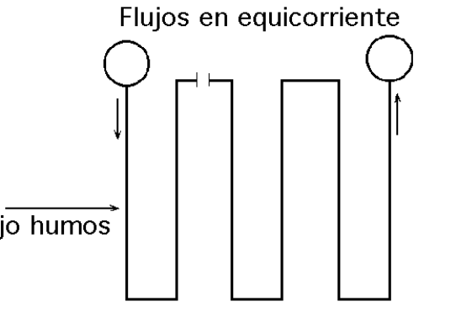
Sobrecalentador radiante
Con el diseño de “tubo continuo” fue posible ubicar los sobrecalentadores detrás de una hilera de tubos de hogar, o aún en el hogar como superficie radiante

Slide 22
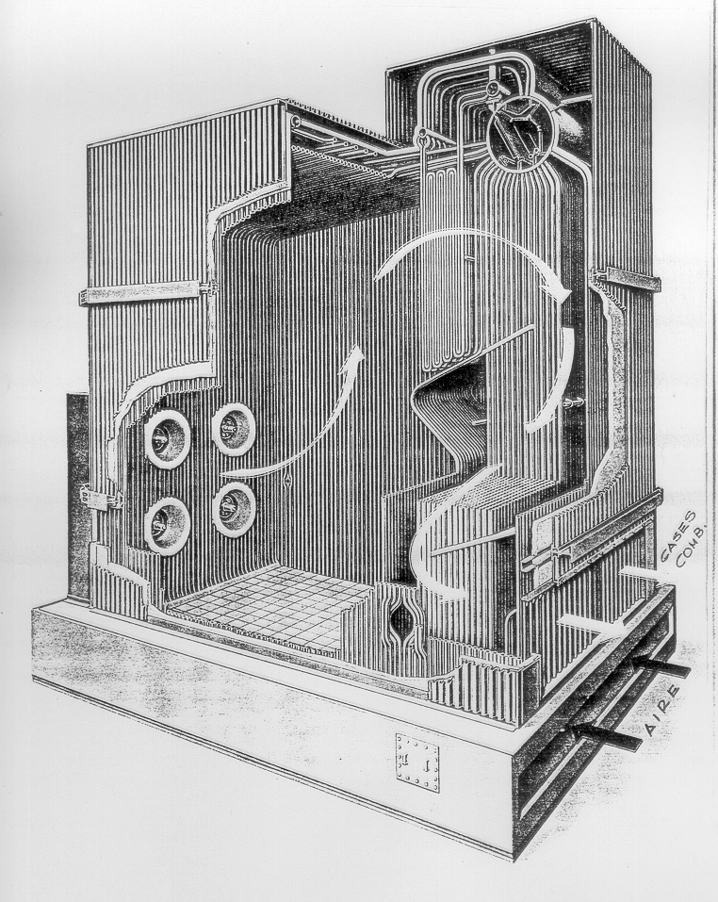
Sobrecalentadores combinados
En este caso se disponen los elementos del sobrecalentador de tal manera que al aumentar la carga de la caldera, el incremento de absorción de calor por convección, sea contrarrestando por la consecuente disminución de absorción por radiación
La característica fundamental es la de funcionamiento compensado, siendo poco afectado por los cambios en las condiciones del hogar.
Los sobrecalentadores combinados se disponen, generalmente de forma tal que el vapor fluya primero a través de los tubos de radiación y después por los elementos de convección

Slide 23
Sobrecalentadores: Criterios de diseño
Una serie de factores interrelacionados y a veces no relacionados entre si deben ser resueltos para un diseño efectivo de sobrecalentadores, estos son:
* Temperatura deseada de vapor
* Superficie requerida para obtener dicha temperatura
* Temperatura del gas en la zona de ubicación de dicha superficie
* Los tipos de aceros, aleaciones u otros materiales más adecuados para la construcción de la superficie y los soportes
* Flujo másico (gasto por unidad de sección) a través de los tubos, limitado por la caída de presión permisible que a su vez ejerce un control dominante sobre la temperatura de metal del tubo.
* La disposición de la superficie para adecuarse a las características del combustible (por ejemplo el espaciado de los tubos para evitar la acumulación de cenizas).
* Diseño físico y tipo estructural del sobrecalentador

Slide 24
Sobrecalentadores: Superficie de calefacción
El tamaño requerido de la superficie de calefacción, depende del coeficiente de transmisión de calor a través de los tubos
La transmisión de calor en las superficies expuestas a la convección, es afectada por las siguientes variantes:
*Velocidad de los gases del lado externo a los tubos (regida por el flujo másico de gases).
*Velocidad del vapor en el interior de los tubos (regida por el flujo másico de vapor).
*Diferencial del sentido de flujo de los gases; si es transversal o paralela a los tubos.
La transmisión de calor en las superficies expuestas a la radiación, es afectada por las siguientes variantes:
* Diferencial de temperatura entre el hogar y el vapor.
* Cantidad de superficie expuesta al calor radiante.
El estado interior no limpio de los tubos y los depósitos de escorias y cenizas, afectan a todas las superficies del sobrecalentador.

Slide 25
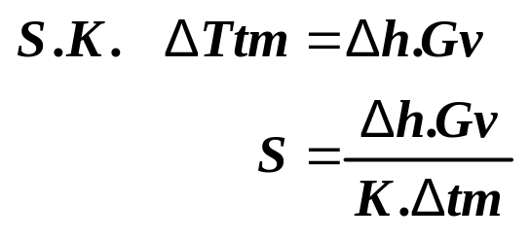
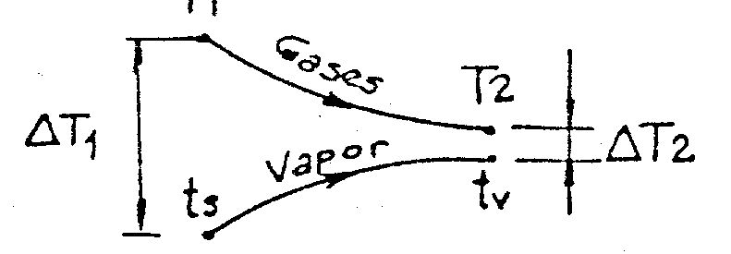
Sobrecalentadores: Superficie de calefacción
Qg= Gg.Cpg.Δtg = Gg. Δhg
Calor entregado por los gases
Qv= Gv. Δh
Calor absorbido por el vapor
Gg =Gasto de gases (kg/h)
Cpg = Calor específico de los gases (kCal/kg C)
Δtg = Salto de temperatura de los gases (°C)
Δhg = Salto entálpico de los gases (kcal/kg)
Gv = gasto de vapor (kg/h)
Δh = salto entálpico del vapor (kcal/kg)
S =superficie de calefacción (m²)
Gv = gasto de vapor (kg/h)
K = coeficiente de transmisión (kCal/m²h°C)
Δh = salto entálpico (kcal/kg)
Δtm = diferencia media logarítmica de temperatura (°C)
Vapor

Slide 26
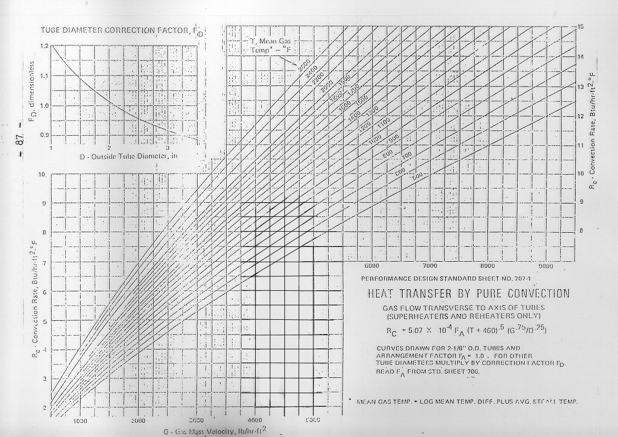
Sobrecalentadores: Gráfico para determinar el Coeficiente de transmisión del calor por convección
Temp promedio de gas
Coeficiente de transferencia por convección
Velocidad másica de gases

Slide 27
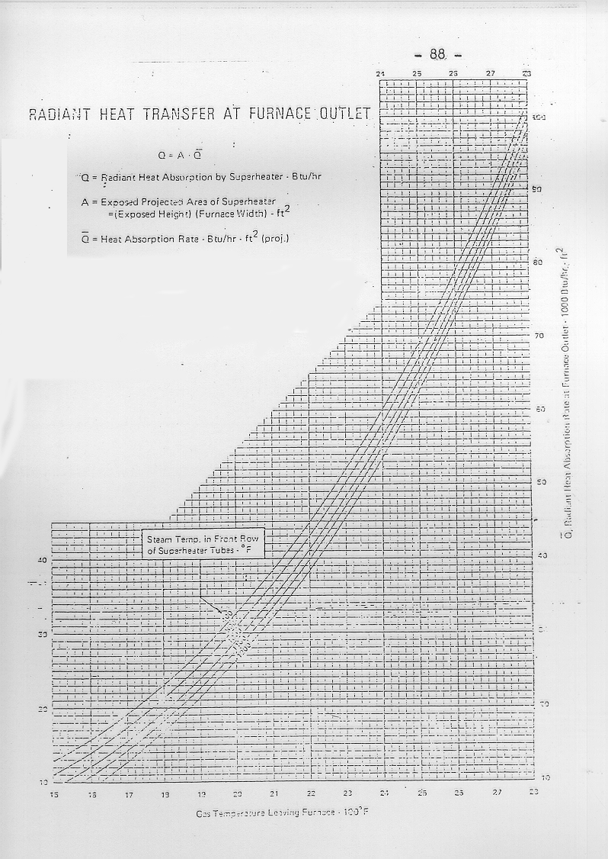
Sobrecalentadores: Gráfico para determinar el Coeficiente de transmisión del calor por radiación
Coeficiente de transferencia por radiación
Temp promedio del metal
Temperatura a la salida del horno

Slide 28
Sobrecalentadores: Flujo másico de vapor
Los elementos del sobrecalentador deben estar adecuadamente refrigerados con el objeto de evitar calentamientos localizados
Es necesario disponer de una corriente de vapor rápida y uniformemente distribuida
La velocidad del vapor a través de los tubos está limitada por la caída de presión admisible
En los diseños modernos y debido al aumento de la masa circulante de vapor, se aumenta la longitud de los elementos y la velocidad del fluido
Los valores de flujo másico para sobrecalentadores convectivos oscilan entre 38-76 a 353 kg/hm²
En los sobrecalentadores radiantes, el flujo másico de vapor tiene preponderancia sobre la pérdida de carga
En los sobrecalentadores radiantes debido a la alta velocidad del vapor (11 a 26 m/seg) la pérdida de carga es superior que en los sobrecalentadores convectivos.

Slide 29
Sobrecalentadores: Flujo másico de gases
La temperatura del metal de los tubos está afectada por el flujo másico de gases en una relación directa, es decir con el incremento de esta última aumentará aquella
Si la transferencia de calor es enteramente por convección, la temperatura del metal del tubo del sobrecalentador cambiará tanto sea por la variación del flujo másico de gas, como por la variación del flujo másico del vapor
Actualmente, en las zonas de alta carga de los sobrecalentadores modernos se transfiere por radiación una proporción substancial del calor (aproximadamente 1/3) y consecuentemente un porcentaje de cambio dado en el flujo másico de gas tendrá un efecto menor que el del mismo porcentaje en el flujo másico de vapor.
El porcentaje de calor transferido por convección es alto y un cambio en la distribución del gas puede resultar en una temperatura más alta del mismo y en una mayor diferencia de temperatura entre el vapor y el gas; es por eso que los tubos de sobrecalentadores muchas veces fallan en ubicaciones más alejadas de la zona de máximo ingreso de calor esperado.
El flujo másico de gas está limitado fundamentalmente por otros factores que la temperatura de metal de sobrecalentador. Un flujo másico de gas de alrededor de 29 kg/hcm² de área libre, es generalmente el límite económico en zonas de baja temperatura de gas.

Slide 30
Control de la Temperatura del vapor
El uso de recalentamiento y sobrecalentamiento a altas temperaturas hace que sea vital una precisa regulación de la temperatura del vapor para desarrollar una operación satisfactoria
Dado que el incremento de la temperatura está estrechamente ligado a los avances conseguidos en la metalurgia resulta de fundamental importancia, mantener la temperatura de vapor regulada dentro de límites estrechos.
Elevándola todo lo que sea posible, para incrementar la eficiencia, pero respetando ciertos límites de seguridad a los efectos de evitar fallas en el metal de los tubos
Para satisfacer estos requerimientos, una caldera debe estar equipada con medios para el control y mantenimiento de las temperaturas de vapor dentro del rango de valor deseado.

Slide 31
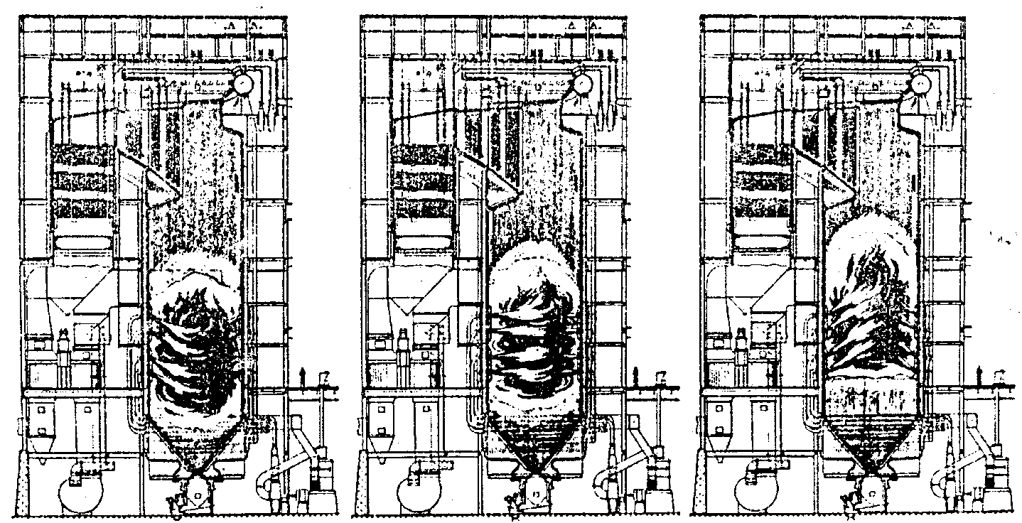
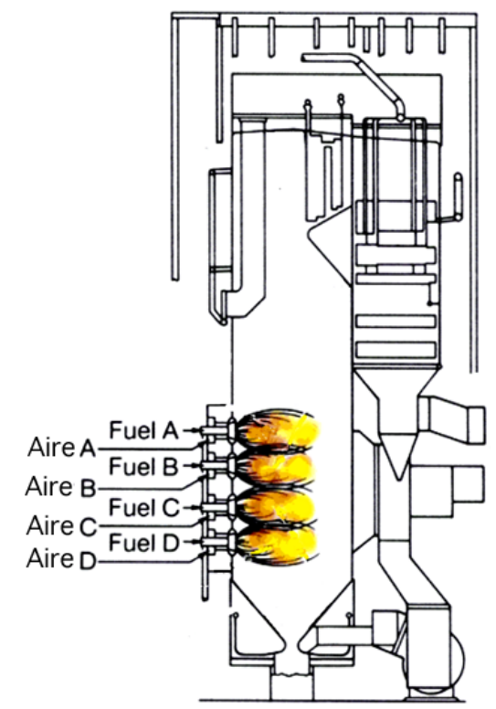
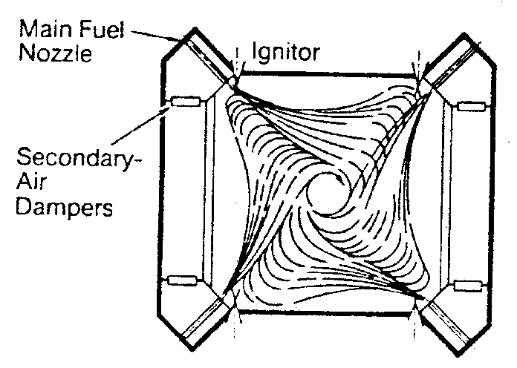
Técnicas para control de Temperatura
Sistema de gobernabilidad del fuego
Efectos obtenidos por diferentes inclinaciones de los quemadores en un hogar de combustión tangencial operado con carbón pulverizado.
Control del sobrecalentamiento por medio de la selección del número de quemadores encendidos.

Slide 32



Técnicas para control de Temperatura
Atemperación
El método consiste en regular la temperatura del vapor, restando parte del calor ya absorbido, a través de un medio refrigerante.
Atemperación directa
Atemperación de superficie

Slide 33


Técnicas para control de Temperatura
Recirculación de gases
Los gases provenientes de la caldera, del economizador ó de la salida del calentador de aire son reinyectados en el hogar por medio de un ventilador y su correspondiente conducto.
Su función básica es la de suministrar un medio que altere el perfil de absorción de calor en el generador de vapor.

Slide 34

Líquidos en ebullición
La pérdida de presión está íntimamente ligada a la forma del flujo, es decir al contenido de vapor y su distribución sobre la sección del flujo
Si el líquido ha alcanzado la temperatura de saturación toda la energía adicionada es utilizada para la evaporación del fluido
Debido al gradiente de temperaturas en la capa límite, comienza el proceso de hervido en la superficie aún cuando el núcleo no ha alcanzado la temperatura de saturación
En un generador de vapor el agua fluye subenfriada hacia el evaporador

Slide 35
Líquidos en ebullición
Este fenómeno en la literatura técnica es denominado “crisis de evaporación” o también “dry-out” ó “burn-out”
En el lugar donde el film de agua homogéneo cesa de existir, la transferencia de calor no se realiza ya al agua, sino vapor, la temperatura de la pared aumenta repentinamente como consecuencia de un peor coef. de tranf. de calor
Si en la zona del flujo anular, la evaporación del film de agua es mayor que la reposición de líquido en el film y que el aporte de gotas desde el núcleo, el espesor del film disminuye y finalmente desaparece

Slide 36
Líquidos en ebullición
La densidad del flujo térmico para la cual se inicia el proceso de “crisis de evaporación, se denomina densidad crítica del flujo térmico
El lugar de la máxima temperatura de pared en el campo de flujo bifásico (entre C y F) es la ubicación del punto de transferencia térmica mínima
Entre D y E se encuentra el campo de la evaporación en film inestable, la superficie es bañada en forma intermitente por el agua y donde pueden observarse oscilaciones de temperatura en la superficie de calefacción (pared del tubo)

Slide 37

Líquidos en ebullición
Cuando la temperatura de la pared ha sobrepasado la temperatura Leindenfrost, o sea cuando el agua no humedece más la superficie en un film estable, se alcanza el campo de evaporación en film estable
Como el flujo aún puede arrastrar pequeñas gotitas de agua, de lo denomina “flujo de niebla”
Punto de Leindenfrost
Entre los puntos E y F la temperatura de la pared disminuye, debido al mejoramiento de la transferencia térmica por aumento de la densidad del flujo de masa de vapor saturado
Cuando el vapor ha alcanzado el estado de saturación, la temperatura de la pared comienza nuevamente a elevarse con el sobrecalentamiento del vapor

Slide 38

Líquidos en ebullición
Mecanismos de la crisis de evaporación
Diversos procesos pueden ser diferenciados en la formación de la evaporación en film.
Ellos están subordinados a dos formas de evaporación diferentes
Flujo de burbujas
Flujo anular

Slide 39

Líquidos en ebullición
Mecanismos de la crisis de evaporación
Flujo de burbujas
Si existe un flujo de burbujas, éstas se reúnen preponderantemente en la vecindad de la pared caliente, mientras que en el núcleo de la corriente priva la fase agua
Si la capa de burbujas se separa de la pared, la fase líquida se queda estancada por un instante sobre la superficie, lo que implica para altas densidades de flujo térmico una violenta evaporación sobre la superficie, cambiando bruscamente a una evaporación en film.
El proceso se denomina comúnmente “departure from nucleate boiling” (D.N.B.) ó también Burn-out
La expresión burn-out es empleada pues, para densidades elevadas de flujo térmico, se llega a un quemado de la superficie del tubo localmente.

Slide 40

Líquidos en ebullición
Mecanismos de la crisis de evaporación
Flujo anular
Si por un elevado contenido de vapor se presenta un flujo anular, la evaporación presenta el siguiente mecanismo:
Sobre la pared se encuentra un film líquido, mientras que en el centro de la corriente domina la fase vapor
La distribución del contenido de vapor indica un máximo en el centro de la sección transversal del flujo
Con el aumento de la densidad del flujo térmico aumenta el porcentaje del film de líquido que se evapora
Cuando finalmente el espesor del líquido es lo suficientemente delgado, se pueden presentar lugares secos sobre la superficie de calefacción. La consecuencia es un aumento de la temperatura y el comienzo de la crisis de transmisión de calor
Se dice en esta caso “Dry-out”, es decir un secado del film de agua sobre la superficie.
Dadas las menores densidades del flujo térmico, las sobretemperaturas de pared no resultan tan elevadas como para producir un D.N.B.

Slide 41


Líquidos en ebullición
Mecanismos de la crisis de evaporación
Flujo de burbujas
Interior de tubo estriado (ribbed)Para evitar el fenómeno DNB
Proceso de evaporación en un tubo hervidor

